Slide 1
常見網頁攻擊手法 – Part 1
Still Hsu

Slide 2
Local File Inclusion (LFI)
Local File Inclusion 粗略翻譯為「地方檔案並行」
LFI 通常是因為開發者並未對使用者所提供的字串進行清理所造成

Slide 3
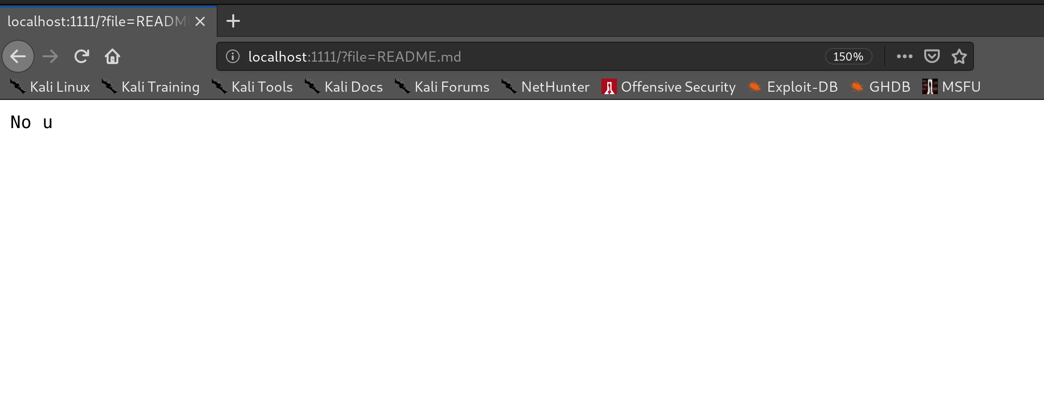
分析目標URL

Slide 4
HTTP GET 參數名稱 file 參數數值 README.md

Slide 5
分析目標URL步驟
如果我們修改一下 file 參數會發生什麼事?
伺服器會不會…
重新導向回 README.md
讓我們讀取其他檔案
如果它讓我們讀取其他檔案…
我們能不能逃出現在的資料夾?
我們能不能讀取系統正常不讓我們讀的檔案?

Slide 6
分析目標URL步驟
伺服器會不會讓我們讀取其他檔案?
試試看可能的常見檔案
備份檔 -> *.bak (e.g. index.html.bak)
Node.JS -> package.json (含有此專案的資訊)
ASP.NET -> System.Web.dll (或其他常見的.NET Assembly)
Git -> .gitignore (針對 Git 版本管理系統的檔案忽略設定檔)

Slide 7
分析目標URL步驟
我們能不能逃出現在的資料夾?
試著透過 ../ 跳離現在資料夾
伺服器可能會過濾”../”這種敏感字眼
當被過濾時，試著使用URL編碼後的Unicode字元測試
建議參考資料
Testing for Local File Inclusion (OWASP)
A New Era of SSRF Exploiting URL Parser in Trending Programming Languages (DEFCON)
A New Epoch of NTR (AIS3)

Slide 8
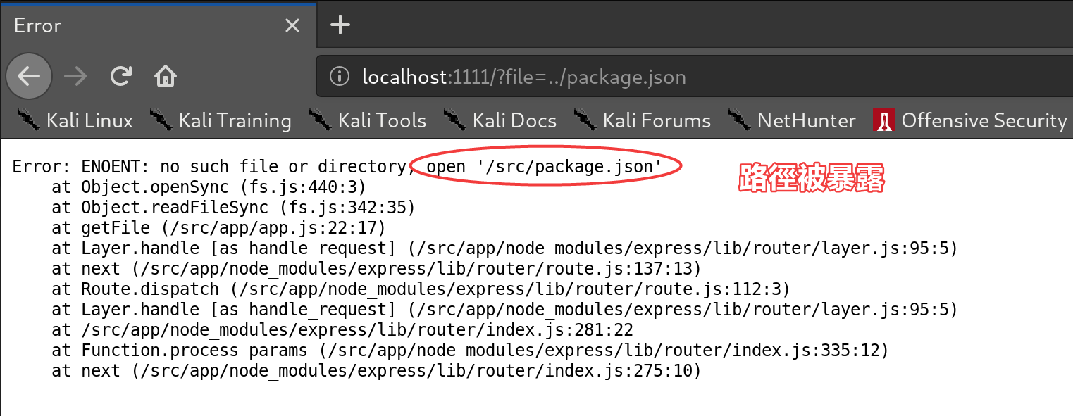

Slide 9
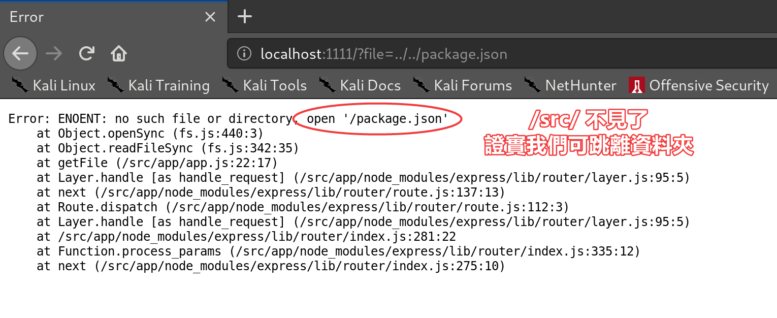

Slide 10
分析目標URL步驟
確定可以跳離後…
測試作業系統常見檔案
Linux 帳號資訊檔案 /etc/passwd
Windows win.ini 檔 /Windows/win.ini (新版 Windows 可能沒有此檔案)
Windows Hosts 檔 /Windows/System32/drivers/etc/hosts

Slide 11
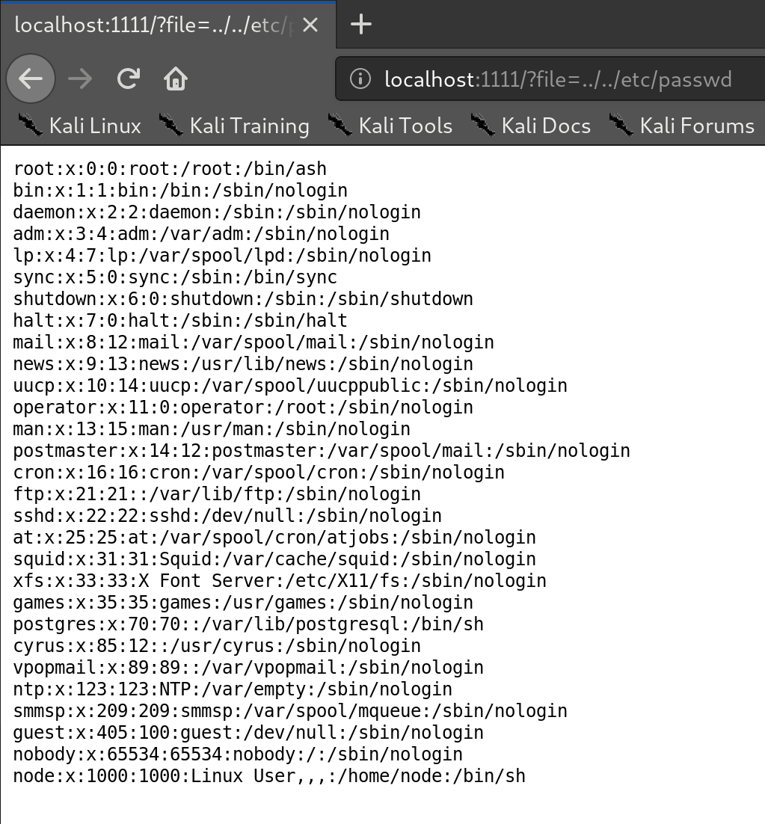

Slide 12
防守方式
永遠永遠
都要檢查使用者提供的字串或資料

Slide 13
防守方式
永遠永遠都要檢查使用者提供的字串或資料
過濾不相關或不安全字元
使用已知安全的API方法，且熟讀該函式的技術文件
不要自己硬幹

Slide 14
防守方式
使用已知安全的API方法
Node.JS 傳送檔案方式
✅ res.sendFile(path.normalize(`${__dirname}/${userInput}`))
❎ res.send(fs.readFileSync(path.resolve(`${__dirname}/${pathQuery}`)))
ℹ Express 的 res.sendFile 會拒絕目錄外的檔案
ℹ Node.JS 的 path.normalize 不會把 ../ 當作回上層的意思

Slide 15
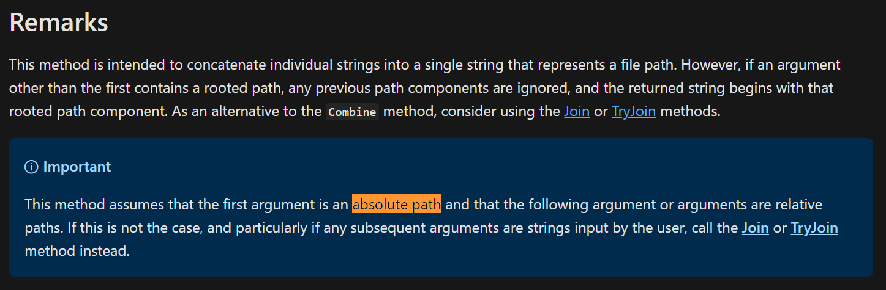
防守方式
熟讀函式庫技術文件
特別注意官方的警告字樣
以下為.NET (C#/VB.NET) 範例

Slide 16
防守方式
熟讀函式庫技術文件
特別注意官方的警告字樣
以下為.NET (C#/VB.NET) 範例

Slide 17
防守方式
熟讀函式庫技術文件
特別注意官方的警告字樣
以下為.NET (C#/VB.NET) 範例

Slide 18
防守方式
熟讀函式庫技術文件
特別注意官方的警告字樣
以下假設 userInput 是絕對路徑，如 C:\Windows\win.ini
✅ Path.Join(@'C:\Images', userInput)
ℹ 回傳字串 = C:\Images\C:\Windows\win.ini
❎ Path.Combine(@'C:\Images', userInput)
ℹ 回傳字串 = C:\Windows\win.ini

Slide 19
常見檔案

Slide 20
robots.txt是什麼?
robots.txt 本身的用處是來告訴搜尋引擎、機器人等等說
「你可以翻這些東西供你做索引/搜尋結果用，但是不要翻”…”這些地方」

Slide 21
robots.txt規則
每個網域及子網域應該都要有自己的robots.txt
✅ http://example.com/robots.txt -> http://example.com/
❎ http://example.com/robots.txt -> http://www.example.com/
robots.txt必須在母網域底下
✅ http://example.com/ -> http://example.com/robots.txt
❎ http://example.com/folder/ -> http://www.example.com/folder/robots.txt
robots.txt內所指定路徑大小寫有區分

Slide 22
robots.txt範例
user-agent: *
allow: /articles/
disallow: /photos/*.png
disallow: /assets/
disallow: /code/Program.cs
針對對象是所有爬蟲 (符合任意User-agent)
可讀取 /articles/ 底下所有檔案
/articles/
/articles/?id=1
/articles/i-am-an-article.html
/Articles/

Slide 23
robots.txt範例
user-agent: *
allow: /articles/
disallow: /photos/*.png
disallow: /assets/
disallow: /code/Program.cs
針對對象是所有爬蟲 (符合任意User-agent)
不可讀取 /photos/ 底下任何.png檔案
/photos/hello-world.png
/photos/trip/india.png
/Photos/hello-world.png

Slide 24
robots.txt範例
user-agent: *
allow: /articles/
disallow: /photos/*.png
disallow: /assets/
disallow: /code/Program.cs
針對對象是所有爬蟲 (符合任意User-agent)
不可讀取 /assets/ 底下任何檔案
/assets/hello-world.png
/assets/post.php
/assets/code/sample.cs

Slide 25
robots.txt範例
user-agent: *
allow: /articles/
disallow: /photos/*.png
disallow: /assets/
disallow: /code/Program.cs
針對對象是所有爬蟲 (符合任意User-agent)
不可讀取 /code/Program.cs

Slide 26
那問題在哪裡?

Slide 27
robots.txt 情資洩漏
robots.txt 只告訴爬蟲/搜尋引擎
不要把這些東西索引起來

Slide 28
robots.txt 情資洩漏
robots.txt 只告訴爬蟲/搜尋引擎
不要把這些東西索引起來
他的工作並不是拒絕存取權限

Slide 29
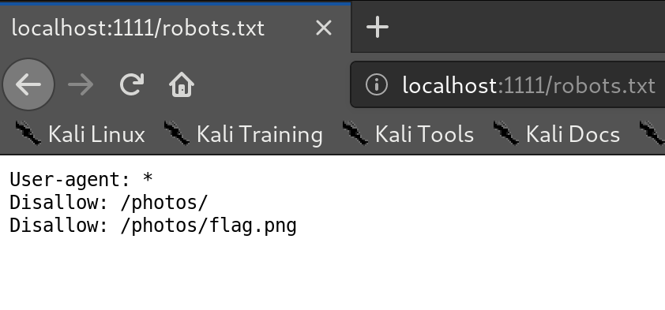

Slide 30
我們可從中得知 /photos/flag.png 的存在

Slide 31
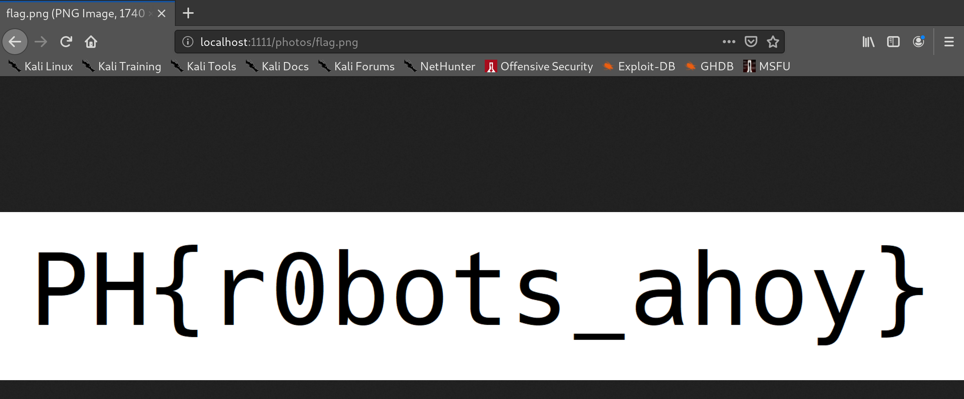
權限沒鎖 -> 直接讀取檔案

Slide 32
.gitignore 是什麼?
.gitignore 是供 Git 版本控制軟體使用的檔案忽略設定
通常看到 .gitignore，.git 大概也會在同一個資料夾中
.git 裡面將會存放關於此 Git 專案的一切資訊
包括敏感資料如 commit
本教材中不會提供 Git Leaks 相關教材
相關工具
https://github.com/internetwache/GitTools

Slide 33
.gitignore 是什麼?
.gitignore 範本
# Ignore these files
*.rsuser
*.suo
_ReSharper*/
*.[Rr]e[Ss]harper
DocProject/Help/*.hhp

Slide 34
.gitignore 是什麼?
開發者可能透過.gitignore把敏感檔案從版本控制中移除
例如…
Docker 的.env檔案
含有 API 金鑰的檔案

Slide 35
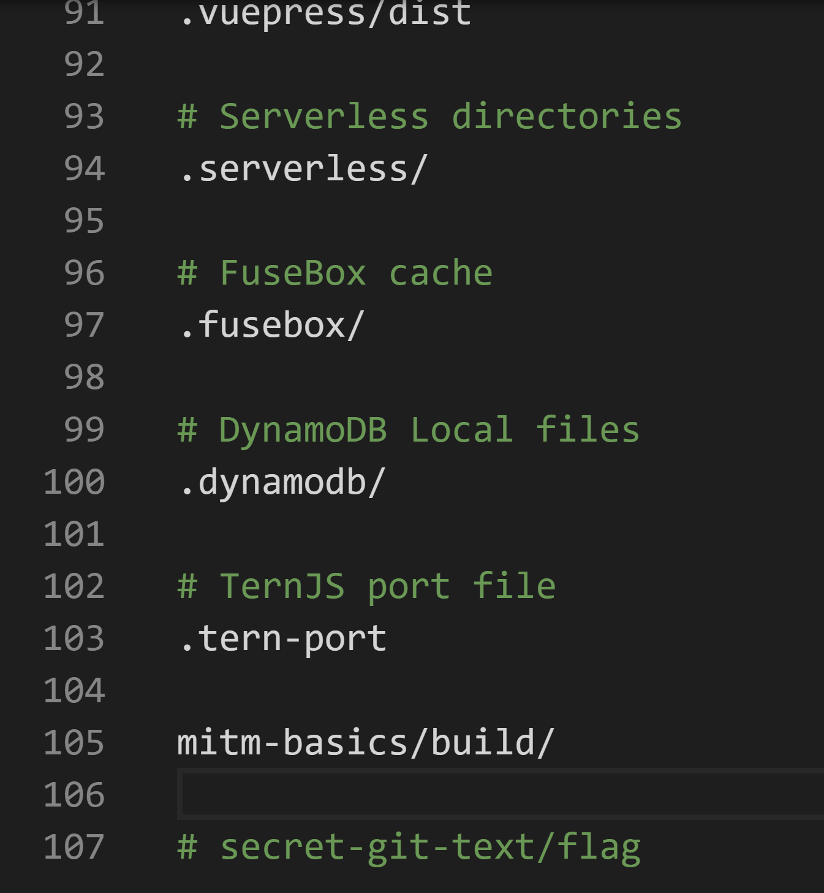

Slide 37
